Slide 1
Використання технології розвитку критичного мислення в практиці власної роботи
Гайдукова Тетяна Михайлівна
вчитель початкових класів ЛЗОШ І-ІІІ ст. №12
Група №

Slide 2
План
1. Вставка картинки, текста (інтернет)
2. WordArt
3. Гіперпосилання
4. Анімація на об'єкт
5. Схема

Slide 3
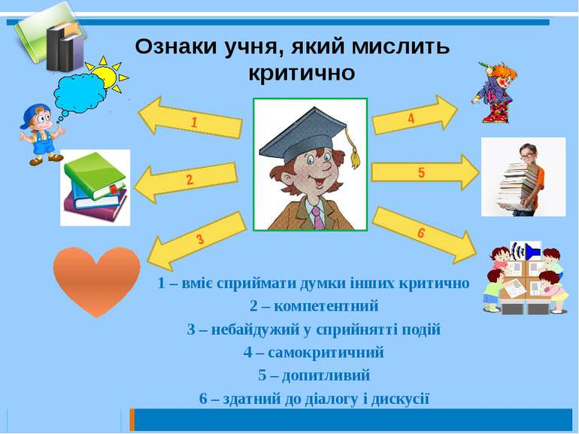
Критичне мислення в учнів

Slide 4
Наше мислення є асоціативним: з психологічної точки зору міцнішими та осмисленішими є ті знання, які ми отримуємо в контексті вже відомого, засвоєного. І навпаки – інформація швидко втрачається, якщо її запропонувати без контексту або без зв’язку з уже наявними знаннями.

Slide 5
З педагогічної точки зору критичне мислення – це комплекс мисленнєвих операцій, що характеризується здатністю людини:
аналізувати, порівнювати, синтезувати, оцінювати інформацію з будь-яких джерел;
бачити проблеми, ставити запитання;
висувати гіпотези та оцінювати альтернативи;
робити свідомий вибір, приймати рішення та обґрунтовувати його.

Slide 6
Критичне мислення
Розвивати впевненість у собі й розуміння цінності власних думок та ідей
Брати активну участь у навчальному процесі
Ставитися з повагою до різноманітних думок
Біти готовими породжувати й відкидати судження

Slide 7
Джерела
https://v-eshki.jimdo.com/%D0%BC%D0%B5%D1%82%D0%BE%D0%B4%D0%B8%D1%87%D0%B5%D1%81%D0%BA%D0%B0%D1%8F-%D1%80%D0%B0%D0%B1%D0%BE%D1%82%D0%B0/
http://nus.org.ua/articles/krytychne-myslennya-2/
https://vseosvita.ua/library/tehnologia-kriticnogo-mislenna-3188.html

